Slide 1

ZASTOSOWANIE DIALOGU MOTYWUJĄCEGO W PRACY SOCJOTERAPEUTYCZNEJ Z DZIEĆMI I MŁODZIEŻĄ
s. Anna Bałchan TRENER DM Polskiego Instytutu Dialogu Motywującego (PIDM)

Slide 2
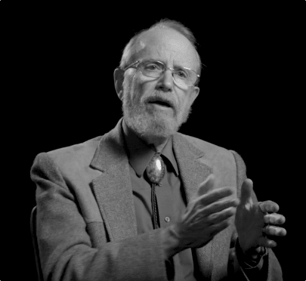
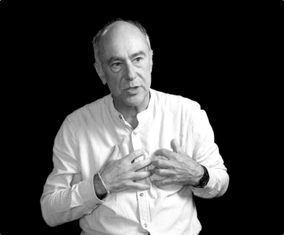
AUTORZY METODY
prof. William R. Miller – emerytowany profesor Wydziałów Psychologii i Psychiatrii Uniwersytetu Nowego Meksyku (USA)
dr Steven Rollnick – psycholog kliniczny i wykładowca na Wydziale Medycznym Uniwersytetu Cardiff w Walii (Wielka Brytania)
Zdjęcia pochodzą ze strony psychwire.com

Slide 3
HISTORIA ROZWOJU METODY
Przełom lat 70-tych i 80-tych XX wieku - obserwacje i rozważania Williama Millera na temat skutecznych metod terapii uzależnień, łączących metody behawioralne z podejściem skoncentrowanym na osobie.
1982 r.: urlop naukowy W. Millera w Norwegii: podczas rozmów z młodymi psychologami i terapeutami uzależnień (m.in. Tom Barth) rodzi się koncepcja i pojęcie dialogu motywującego (motivational interviewing).
1983 r. – pierwszy artykuł nt. dialogu motywującego (Behavioural Psychotherapy, 11, 147–172).
1989 r. – spotkanie Williama Millera i Stephena Rollnicka w Australii, początek wieloletniej współpracy.
1989-1997 – projekt MATCH: pierwsze duże badanie badające skuteczność interwencji opartej na DM w terapii uzależnień (więcej o projekcie: https://health.uconn.edu/public-health-sciences/project-match/)
Na podstawie: William R .Miller, Stephen Rollnik- ,, Dialog motywujący. Jak pomóc ludziom w zmianie’’. Str.495 oraz artykułu W. Millera „The evolution of MI”, Behavioural and Cognitive Psychotherapy, 2023,

Slide 4
HISTORIA ROZWOJU METODY
1991 r. – pierwsze wydanie książki nt. DM Motivational Interviewing, opisującej głównie zastosowanie DM w terapii uzależnień.
1997 r. – powstanie międzynarodowej grupy trenerów dialogu motywującego MINT (Motivational Interviewing Network of Trainers).
2002 r. – drugie wydanie książki Williama Millera i Stephena Rollnicka, opisujące zastosowania DM w różnych kontekstach ( w Polsce wydana w 2010 r. pt. Wywiad motywujący. Jak przygotować ludzi do zmiany).
2013 r. – trzecie wydanie podręcznika DM Motivational Inteviewing: Helping People Change.
2014 r. polskie wydanie książki: ,,Dialog Motywujący. Jak pomóc ludziom w zmianie’’.

Slide 5
ZASTOSOWANIE I SKUTECZNOŚĆ DIALOGU MOTYWUJĄCEGO
Początkowo rozwijany w obszarze terapii uzależnień
Obecnie stosowany na całym świecie w różnych obszarach pracy z ludźmi, m.in. w ochronie zdrowia, profilaktyce, edukacji, pracy socjalnej, psychoterapii, kurateli sądowej i wielu innych dziedzinach
Zaliczany do metod opartych na dowodach (evidence-based practices)
Skuteczność w odniesieniu do zachowań związanych ze zdrowiem, uzależnieniami itd. w różnych badaniach wynosi 60-75%
Opublikowano ponad 2500 badań dotyczących skuteczności DM, w tym ponad 200 metaanaliz:
http://live-mint-d7-upgraded.pantheonsite.io/sites/default/files/aaa_mi_controlled_trials_9.15.2024_0.pdf
https://williamrmiller.net/research/

Slide 6
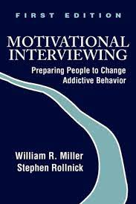
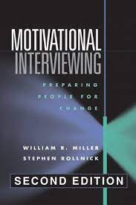

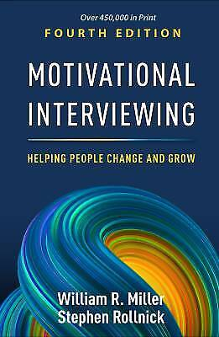
EWOLUCJA DM
40 lat metody i 4 wydania książki „Dialog motywujący” W. Millera i S. Rolnicka
1991
2002
2013
2023

Slide 7
MI 4 - CZYLI 4 WYDANIE KSIĄŻKI O DM (W. MILLER I S. ROLLNICK)
Napisana od nowa (nie jest tylko uzupełnieniem poprzedniego wydania),
Krótsza i bardziej przystępna,
Kierowana do szerszego odbiorcy (nie tylko do terapeutów),
Uwzględnia szerokie zastosowanie DM oraz 40 lat badań i doświadczenia,
Kilka zmian terminologicznych (o których dowiecie się w trakcie Studium DM),
Składa się x 4 części:
1) Pomoc ludziom w zmianie i rozwoju (podstawy DM)
2) Praktykowanie dialogu motywującego (zadania/ procesy)
3) Zagłębienie się w DM (rozwijanie umiejętności)
4) Uczenie się DM

Slide 8
KLUCZOWE ELEMENTY DM
Duch DM,
Dowartościowania,
Rozwijanie języka zmiany,
Tonowanie języka podtrzymania,
Pogłębianie odzwierciedleń.
Podczas szkolenia dla nowych trenerów DM – członków międzynarodowej organizacji Motivational Interviewing Network of Trainers w 2023 r. w Kopenhadze Wiliam Miller i Stephen Rollnick wskazali te obszary jako najważniejsze do uczenia i rozwijania.

Slide 9
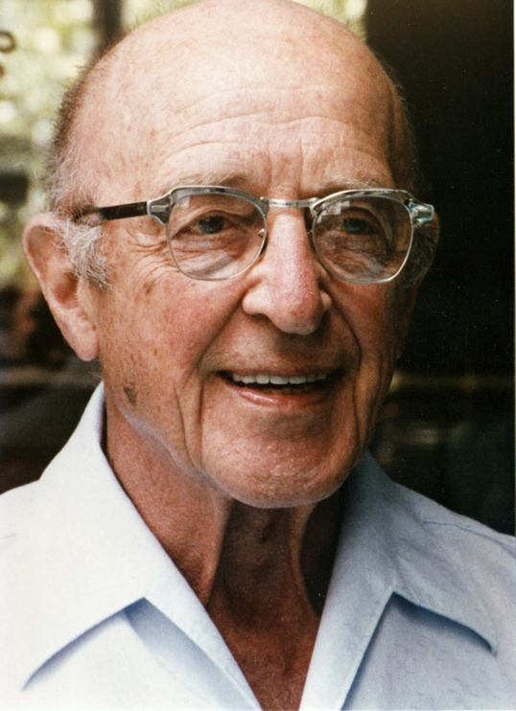
PODSTAWA DM: PODEJŚCIE HUMANISTYCZNE - CARL ROGERS
Wytworzenie zaufania między terapeutą a rozmówcą.
Stworzenie rozmówcy możliwości sprzyjających rozwojowi.
Wyzwolenie sił tkwiących w rozmówcy, aby mógł zrozumieć własny problem i wprowadzić zmiany w życie.
Triada Rogeriańska.
Na podstaiwe: W.R. Miller , S. Rollnick „ Dialog motywujący. Jak pomóc ludziom w zmianie”, WUJ, 2014 (wyd. polskie)

Slide 10
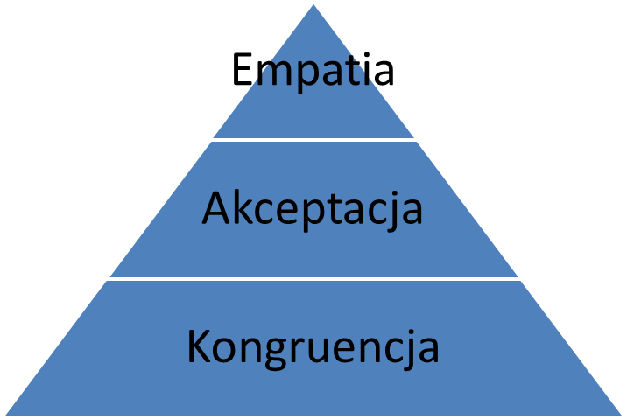
TRIADA ROGERIAŃSKA
EMPATIA - zdolność do empatycznego zrozumienia rozmówcy, doświadczenia rzeczywistości z uwzględnieniem jego perspektywy oraz umiejętność przekazania tego swojemu rozmówcy.
AKCEPTACJA - dawanie rozmówcy do zrozumienia, że jest dla nas ważną osobą – taki, jaki jest. Doświadczenie prawdziwego, bezwarunkowego, pozytywnego nastawienia, akceptacji wobec swojego rozmówcy.
KONGRUENCJA czyli AUTENTYCZNOŚĆ – zgodność z samym sobą: dotyczy m.in. świadomości przeżywanych uczuć, umiejętności ich werbalizowania, zgodności komunikatów werbalnych i niewerbalnych.
Na podstawie: B. Thorne (2008) „Carl Rogers”, Gdańsk: GWP; B. Wojtasik (2011) „Podstawy poradnictwa kariery. Poradnik nauczyciela”, Warszawa: KOWEZiU.

Slide 11
INNE TEORIE PSYCHOLOGICZNE SPÓJNE Z DM
1. Transteoretyczny model zmiany Prochaska i DiClemente – model procesu (faz) zmiany, który powstał w podobnym czasie i jest spójny (choć nie tożsamy) z DM
2. Teoria autodeterminacji Edwarda Deciego i Richarda Ryana - Człowiek ma zdolność do samoregulacji i samorozwoju zaspokajając trzy podstawowe potrzeby: autonomii, kompetencji i relacji.
3. Teoria dysonansu poznawczego Leona Festingera - Gdy zachowania człowieka nie są zgodne z jego wartościami czy postawami, powstaje stan dysonansu, który wywołuje napięcie motywacyjne
4. Teoria reaktancji psychologicznej Jacka Brehma - Ludzie reagują oporem na odebranie swobody, zachowania zakazane stają się bardziej atrakcyjne. Reaktancja psychologiczna to „opór psychiczny”. Zachowania zakazane stają się bardziej atrakcyjne.
5. Zasada autopercepcji Daryla Bema - Najchętniej przyznajmy rację argumentom, które sami wypowiadamy.
6. Teoria poczucia własnej skuteczności Bandury -Poczucie własnej skuteczności jest widziane jako podstawa ludzkich motywacji do osobistych osiągnięć (Bandura 1996). Wszyscy angażujemy się w rzeczy, które dają jakiś rodzaj satysfakcji i poczucia własnej wartości oraz mamy tendencję do wzbraniania się przed działaniami, które pomniejszają wartość naszego „ja”.
Dialog motywujący. Jak pomóc ludziom w zmianie, 2014, WUJ,

Slide 12
TRANSTEORETYCZNY MODEL ZMIANY
Faza utrzyma-nia
Faza
nawrotu
Faza kontem- placji
Faza aktywnej zmiany
Faza przygoto- wania/ decyzji
Faza pre-kontem- placji
Powrót do stanu/ zachowania sprzed zmiany
Brak potrzeby zmiany
Rozważanie zmiany (ambiwalencja)
Utrzymanie zmiany przez dłuższy czas
Podjęcie decyzji o zmianie, przygotowanie do działania
Pierwsze działania (wprowadzanie zmiany)

Slide 13
DM NA KONTINUUM STYLÓW KOMUNIKACJI
DOWODZENIE | UKIERUNKOWYWANIE | PODĄŻANIE
decydować | budzić | być z…
dowodzić | inspirować | doceniać
kazać | pobudzać | pojmować
określać | pomagać | pozwalać
przepisywać | przedstawiać | rozumieć
rozstrzygać | współpracować | wierzyć
zawiadywać | wydobywać | zgadzać się
Na podstawie: Dialog motywujący. Jak pomóc ludziom w zmianie, 2014, WUJ, str. 24.

Slide 14
ODRUCH NAPRAWIANIA
Skłonność praktyków do aktywnego naprawiania problemów w życiu rozmówcy, co w rezultacie zmniejsza prawdopodobieństwo zmiany.
Odruch ten powstaje z chęci niesienia pomocy, ale nie pozwala na wydobycie zasobów i wewnętrznej motywacji rozmówcy.
Źródło: Miller & Rollnick, Motivational Interviewing, 3rd Ed., 2013, p. 29, Guilford Press. Wydanie polskie: Dialog motywujący. Jak pomóc ludziom w zmianie, 2014, WUJ, str. 24-25.

Slide 15
BARIERY KOMUNIKACYJNE (WG THOMASA GORDONA)
1. Rozkazywanie, instruowanie lub wydawanie poleceń.
2. Ostrzeganie, przestrzeganie lub grożenie.
3. Udzielanie rad, sugerowanie lub dostarczanie rozwiązań.
4. Przekonywanie logicznymi argumentami, dowodzenie lub wygłaszanie wykładów.
5. Mówienie ludziom, co mają robić, moralizowanie.
6. Niezgadzanie się, osądzanie, krytykowanie lub obwinianie.
7. Zgadzanie się, aprobowanie lun chwalenie.
8. Zawstydzanie, ośmieszanie lub etykietowanie.
9. Interpretowanie lub analizowanie.
10. Uspokajanie, okazywanie współczucia lub pocieszanie.
11. Wypytywanie lub sondowanie.
12. Wycofywanie się, odwracanie uwagi, ustępowanie lub zmienianie tematu.
Na podstawie: Dialog motywujący. Jak pomóc ludziom w zmianie, 2014, WUJ, str. 80.

Slide 16
DO CZEGO MOŻE PROWADZIĆ ODRUCH NAPRAWIANIA?
Rozmówca:
Sprzecza się. Podważa, dyskredytuje, okazuje wrogość „a Pani to jaką szkołę kończyła?”
Przerywa. Wpada w słowo, ucina odpowiedzi „dość, nie chcę tego słuchać”.
Neguje. Obwinia innych, nie zgadza się „tak, ale”. Usprawiedliwia się, minimalizuje „nie jest aż tak źle”, okazuje niechęć, brak woli zmiany.
Ignoruje. Nie słucha uważnie, nie odpowiada (nie odpowiada na temat), zmienia temat.

Slide 17
AMBIWALENCJA
Naturalna część ludzkiej natury i procesu zmiany.
Wyrażanie argumentów za i przeciw zmianie.
Ambiwalencja
jako stan zawieszenia
jako krok na drodze do zmiany
Źródło: Miller & Rollnick, Motivational Interviewing, 3rd Ed., 2013, p. 29, Guilford Press. Wydanie polskie: Dialog motywujący. Jak pomóc ludziom w zmianie, 2014, WUJ, str. 25

Slide 18
DIALOG MOTYWUJĄCY - definicja
1) Wg wydania 3 książki W. Millera i S. Rollnicka:
“Dialog motywujący to oparty na współpracy, zorientowany na cel sposób komunikowania się, zwracający szczególną uwagę na język zmiany. Ma on w zamierzeniu umocnić osobistą motywację i zobowiązanie do osiągnięcia konkretnego celu przez wydobycie i zbadanie u osoby jej własnych powodów do zmiany w atmosferze akceptacji i troski (współczucia).”
2) Wg wydania 4 książki W. Millera i S. Rollnicka:
„Dialog motywujący to szczególny sposób rozmawiania z ludźmi na temat zmiany i rozwoju, aby wzmocnić ich własną motywację i zobowiązanie.”
Źródło: 1) Miller & Rollnick, Motivational Interviewing, 3rd Ed., 2013, p. 29, Guilford Press. Wyd. polskie: Dialog motywujący. Jak pomóc ludziom w zmianie, 2014, WUJ, str. 55. 2) Miller, W.R, Rollnick, S. (2023) Motivational Interviewing, 4th Ed., Guilford Press, str. 3.

Slide 19
CZYM JEST, A CZYM NIE JEST DM
DM NIE jest zestawem technik, których używa się na kimś - to sposób bycia z drugą osobą.
DM przeprowadza się dla osoby i z nią, a NIE na niej.
DM polega na wydobywaniu tego co jest w człowieku- nie na dostarczaniu z zewnątrz brakujących elementów.
DM nie jest metodą na skłonienie kogoś do zrobienia czegoś, robimy wszystko w trosce o dobro drugiej osoby.
DM nie jest odrębnym podejściem w psychoterapii.
DM nie jest samą postawą życzliwości (zawiera element ukierunkowujący na cel osoby).
DM nie jest łatwym sposobem pracy (wydaje się prosty, ale nie jest łatwy, wymaga praktyki i ciągłego rozwoju)
DM nie jest panaceum na wszystkie problemy.
Źródło: Miller & Rollnick, Motivational Interviewing, 3rd Ed., 2013, p. 29, Gilford Press. Wydanie polskie: Dialog motywujący. Jak pomóc ludziom w zmianie, 2014, WUJ, str. 62.

Slide 20
NASZ OBIEKTYW W DM…
W dialogu motywującym zwracamy uwagę na:
osobę, a nie problem/ diagnozę/ etykietkę
wartości (siła napędowa motywacji do zmian)
zasoby (np. mocne strony, budujące doświadczenia)
język zmiany (wypowiedzi świadczące o tym, że nasz rozmówca myśli o zmianie, widzi jej potrzebę lub wręcz ją planuje lub zaczyna wprowadzać)
Naszym „domyślnym trybem” jest słuchanie i wydobywanie zamiast dostarczania, doradzania itd.
Staramy się powstrzymać nasz odruch naprawiania!

Slide 21
ELEMENTY SKŁADOWE DIALOGU MOTYWUJĄCEGO
Duch DM: Współpraca Akceptacja Wywoływanie (Umacnianie) Troska (Współczucie) | Zasady (RULE): Opieraj się odruchowi naprawiania Zrozum motywację rozmówcy Słuchaj rozmówcy Wzmacniaj rozmówcę
Zadania (Procesy): Angażowanie Ukierunkowywanie Wywoływanie Planowanie | Umiejętności (OARS): Pytania otwarte Dowartościowania Odzwierciedlenia Podsumowanie + udzielanie informacji i rad.
Na podstawie: Miller, W. R., Rollnick, S. (2014 polskie wydanie) Dialog motywujący. Jak pomóc ludziom w zmianie, WUJ

Slide 22
DUCH DM, CZYLI NASZA POSTAWA WOBEC ROZMÓWCY
Partnerstwo
(współpraca)
Trafna empatia
Bezwarunkowa wartość
Autonomia
Dowartościowanie
Duch
DM
Troska (współczucie)
Akceptacja*
Wywoływanie (umacnianie) **
* Zgodnie z podejściem skoncentrowanym na osobie Carla Rogersa
** ang. empowerment ( w wyd. 4: 2023 r.)

Slide 23
DUCH DM - WSPÓŁPRACA (PARTNERSTWO)
Dialog Motywujący:
1. Przeprowadza się ,, dla’’ osoby a nie ,,z’’ nią.
2. Jest to aktywna współpraca dwóch ekspertów.
3. Towarzyszymy rozmówcy wypowiadając z reguły mniej niż połowę słów.
4. Wspieramy rozmówcę w bezpiecznej atmosferze.
5. Uruchamiamy u rozmówcy jego własną motywację i wydobywamy zasoby do zmiany.
6.. DM przypomina taniec a nie zapasy!
Źródło: Miller, W. R., Rollnick, S. (2014 polskie wydanie) Dialog motywujący. Jak pomóc ludziom w zmianie, WUJ, str. 35

Slide 24
DUCH DM - AKCEPTACJA
Źródło: Miller, W. R., Rollnick, S. (2014 polskie wydanie) Dialog motywujący. Jak pomóc ludziom w zmianie, WUJ, str. 38

Slide 25
BEZWARUNKOWA WARTOŚĆ
Nie oznacza tego, że musimy zgadzać się na status quo, ale dostrzegamy bezwzględną wartość w każdym człowieku. Doceniamy jego potencjał.
Reagujemy empatią, wspieramy autonomię, wzmacniamy mocne strony i dowartościowujemy wysiłki.
Akceptujemy opinie rozmówcy, jego punkt widzenia przeszłych i obecnych decyzji i tempo zmiany.
Szanujemy wartości osoby i ufamy, że ma wystarczające warunki do wystąpienia zmiany w terapii.
Źródło: Miller, W. R., Rollnick, S. (2014 polskie wydanie) Dialog motywujący. Jak pomóc ludziom w zmianie, WUJ, str. 37

Slide 26
TRAFNA EMPATIA
Aktywne zainteresowanie wewnętrznym punktem widzenia drugiej osoby i dążenie do jego zrozumienia. Trafne rozumienie doświadczeń oraz umiejętne komunikowanie tego zrozumienia poprzez odzwierciedlenia.
Empatia nie oznacza identyfikacji z klientem ani konieczności posiadania podobnych doświadczeń.
Empatia przypomina benzynę w samochodzie - nie określa trasy, ani celu podróży, jej końca, ani przerwy w niej. Jednak bez benzyny, nie ma mowy o żadnej podróży… Poczujmy, czym jest empatia…
Źródło: Miller, W. R., Rollnick, S. (2014 polskie wydanie) Dialog motywujący. Jak pomóc ludziom w zmianie, WUJ, str. 39

Slide 27
C.G. ROGERS – POJĘCIE TRAFNEJ EMPATII
„Umiejętne, aktywne słuchanie,
za pomocą którego terapeuta objaśnia i wzmacnia doświadczenia i sądy klienta, bez narzucania czegokolwiek od siebie.”
W.R. Miller , S. Rollnick „ Wywiad motywujący” UJ, 2010

Slide 28
EMPATIA JAKO CZYNNIK ZWIĘKSZAJĄCY SKUTECZOŚĆ POMOCY
Trafna empatia jest jedną z mierzalnych umiejętności terapeutycznych, które można rozwijać, i które wpływają na skuteczność terapii (i innych form pomagania) w różnych obszarach.
Niska empatia i styl konfrontujący są powiązane z wyższym wskaźnikiem „wypadania” pacjentów z terapii, częstszych nawrotów oraz słabszą relacją terapeutyczną, a także mniejszymi zmianami u ich klientów (wyniki badań w druku – T.B. Moyers, W.R. Miller).
Za: Miller, W.R, Moyers, T.B. (2021) Effective Psychotherapists: Clinical Skills That Improve Client Outcomes. Guilford Press

Slide 29
UZNANIE AUTONOMII
W Dialogu Motywującym dajemy osobie całkowitą swobodę bycia i wyboru.
Nie nakłaniamy do robienia różnych rzeczy, nie stosujemy przymusu ani kontroli.
W ten sposób osłabiamy defensywność osoby oraz możemy ułatwić zmianę.
Źródło: Miller, W. R., Rollnick, S. (2014 polskie wydanie) Dialog motywujący. Jak pomóc ludziom w zmianie, WUJ, str. 40

Slide 30
DOWARTOŚCIOWANIE
Aby dowartościować osobę, poszukujemy oraz potwierdzamy jej mocne strony i wysiłki.
Skupienie na tym, co jest, a nie na tym, czego nie ma (zasoby zamiast deficytów)
Metafora poszukiwaczy złota – wiara w to, że klient posiada zasoby, gotowość do ich poszukiwania, zauważania i komunikowania.
Źródło: Miller, W. R., Rollnick, S. (2014 polskie wydanie) Dialog motywujący. Jak pomóc ludziom w zmianie, WUJ, str. 41

Slide 31
WYWOŁYWANIE (UMACNIANIE)
DM zakłada, że każdy człowiek ma w sobie motywację, mocne strony i zasoby niezbędne do zmiany, naszym zadaniem jest to poszukać i wydobyć.
,, Ty masz to czego potrzebujesz i razem to znajdziemy’’
DM zakłada, że ludzie posiadają wystarczającą wiedzę na swój temat i dobre powody, aby wprowadzić zmianę w swoim życiu.
Źródło: Miller, W. R., Rollnick, S. (2014 polskie wydanie) Dialog motywujący. Jak pomóc ludziom w zmianie, WUJ, str. 42

Slide 32
TROSKA (WSPÓŁCZUCIE)
Postawa współczująca w Dialogu Motywującym oznacza:
aktywne,
świadome wspieranie dobra i najlepszych interesów innej osoby,
oraz stawianie na pierwszym miejscu jej potrzeb.
Troska została dodana do trzech elementów DUCHA DM, aby nie było wątpliwości, że nie jest praktykowana w celu uzyskania własnych korzyści, a osoba prowadząca rozmowę ma dobre intencje.

Slide 33
„
„Jeśli traktujesz osobę zgodnie z tym, kim ona jest, pozostanie ona tym kim jest, ale jeśli ją potraktujesz jako taką, jaką mogłaby być, to stanie się tym, kim może być” J.W von Goethe

Slide 34
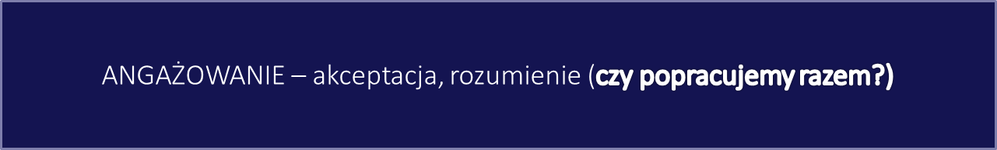
4 PODSTAWOWE ZADANIA (PROCESY) DM
PLANOWANIE (jak?)
WYWOŁYWANIE – do zobowiązania (dlaczego?)
UKIERUNKOWYWANIE – na cele (jaka zmiana?)
Źródło: Miller, W. R., Rollnick, S. (2014 polskie wydanie) Dialog motywujący. Jak pomóc ludziom w zmianie, WUJ, str. 49

Slide 35
ZADANIE/ PROCES ANGAŻOWANIA
1. Terapeutyczne zaangażowanie jest wstępnym warunkiem wszystkiego co nastąpi później i jest istotne podczas całej pracy z osobą.
2. Angażowanie to proces nawiązania opartej na poczuciu bezpieczeństwa, zaufaniu i szacunku relacji pomagania podczas, której odwołujemy się do wartości osoby.
3. Polega na stworzeniu atmosfery współpracy, w której gotowość pracy klienta będzie ulegała wzmocnieniu.
Źródło: Miller, W. R., Rollnick, S. (2014 polskie wydanie) Dialog motywujący. Jak pomóc ludziom w zmianie, WUJ, str. 65

Slide 36
JAK TO WIDZI ROZMÓWCA
Czy czuję się szanowana/ny?
Czy ta osoba mnie słucha i rozumie?
Czy ufam tej osobie?
Czy mam wpływ na przebieg tej rozmowy?
Czy są mi proponowane różne możliwości, czy tylko jedno z góry przyjęte rozwiązanie?
Czy osoba, która ma mi pomóc, uzgadnia ze mną sposób postępowania, czy raczej narzuca mi swoje zdanie?
Czy znajdę tu pomoc?
Źródło: Miller, W. R., Rollnick, S. (2014 polskie wydanie) Dialog motywujący. Jak pomóc ludziom w zmianie, WUJ, str. 68

Slide 37
CZYNNIKI SPRZYJAJĄCE ZAANGAŻOWANIU
Pragnienia lub cele (co chcę osiągnąć, na co liczę przychodząc tutaj?) Znaczenie (jak ważne jest to dla mnie?) Pozytywne wrażenia (czy czuję się tu dobrze, jak zostałam/em potraktowana/y?) Oczekiwania (co miało się wydarzyć, a czego rzeczywiście doświadczyłem/am?) Nadzieja (czy wierzę, że to mi pomoże, czy znajdę tu to, czego szukam?)
To ważne wskazówki dla nas – osób pomagających, szczególnie podczas pierwszego kontaktu z rozmówcą!
Źródło: Miller, W. R., Rollnick, S. (2014 polskie wydanie) Dialog motywujący. Jak pomóc ludziom w zmianie, WUJ, str. 76

Slide 38
PUŁAPKI W ANGAŻOWANIU
Odruch naprawiania
Pułapka badania diagnostycznego
Pułapka eksperta
Pułapka przedwczesnego ukierunkowania
Pułapka etykietowania
Pułapka obwiniania
Pułapka pogawędki
Pułapka przepytywania
Pułapka opowiedzenia się po jednej stronie (przywiązanie do określonych rezultatów)
W które najczęściej wpadasz w swojej pracy?
Źródło: Miller, W. R., Rollnick, S. (2014 polskie wydanie) Dialog motywujący. Jak pomóc ludziom w zmianie, WUJ, str. 68-76

Slide 39
„
,,Rodzajem troskliwości, jaką pragnie osiągnąć terapeuta skoncentrowany na kliencie, jest prostoduszna troskliwość, która charakteryzuje się akceptowaniem klientów takimi, jakimi mówią, że są, bez dręczącej podejrzliwości w umyśle terapeuty, że w rzeczywistości mogą być inni. Nastawienie to nie oznacza głupoty terapeuty; jest to nastawienie, które z największym prawdopodobieństwem będzie prowadzić do zaufania, dalszej samoanalizy oraz skorygowania fałszywych stwierdzeń w miarę pogłębiania zaufania.”
Carl Rogers i Ruth Sanford
Za: Rosengren D.B (2013) Rozwijanie umiejętności w dialogu motywującym Kraków; Wydawnictwo Uniwersytetu Jagiellońskiego

Slide 40
NASTAWIENIE MA ZNACZENIE!
Ludzie, którzy wierzą, że mogą się zmienić, zmieniają się.
Ludzie, których osoby pomagające wierzą w ich zmianę, zmieniają się.
Ludzie, po których osoby pomagające nie spodziewają się zmiany, nie zmienią się.

Slide 41
AUTENTYCZNOŚĆ
Jedna z cech osoby pomagającej zwiększająca skuteczność jej oddziaywań,
Dotąd nie podkreślana zbyt mocno w DM, w najnowszym wydaniu książki W. Millera i S. Rollnick zwracają uwagę na rolę autentyczności - szczególnie w budowaniu zaangażowania
Autentyczność:
uczciwość,
otwartość,
uważne reagowanie,
pokora,
uważność w odsłanianiu siebie (dzieleniu się własnym doświadczeniem) – ważne by ono służyło rozmówcy

Slide 42
DUCH A NARZĘDZIA DM
Stosowanie narzędzi DM pomaga prowadzić rozmowę w Duchu Dialogu Motywującego, ale bez Ducha DM (szczególnej postawy wobec rozmówcy) narzędzia pozostają tylko techniką, „sztuczką” i nie staną się narzędziem prawdziwie wewnętrznej zmiany.
,,Wpływ na skuteczność Dialogu Motywującego mają zarówno czynniki związane z relacją terapeutyczną, jak i szczególna biegłość’’.
Żródło: William R .Miller, Stephen Rollnick- ,,Dialog motywujący. Jak pomóc ludziom w zmianie’’. Str. 495

Slide 43
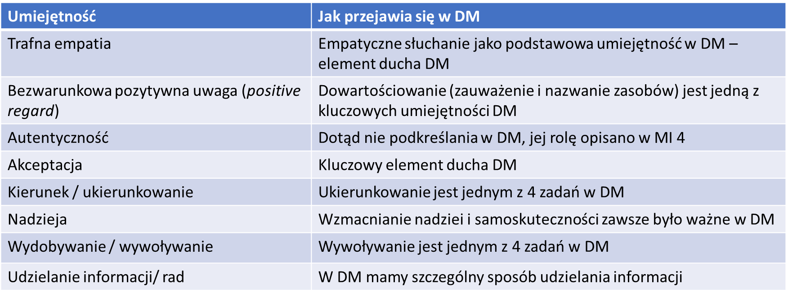
UMIEJĘTNOŚCI wspomagające SKUTECZNE NIESIENIE WSPARCIA/POMOCY
Za: Miller, W.R, Moyers, T.B. (2021) Effective Psychotherapists: Clinical Skills That Improve Client Outcomes. Guilford Press

Slide 44
NADZIEJA – jako element tzw. „kapitału psychologicznego”
Ważny aspekt zmiany - nadzieja na to, że zmiana jest możliwa; nastąpi i przyniesie pozytywny efekt!
Wg Williama Millera istnieje 8 rodzajów nadziei:
Pragnienie,
Prawdopodobieństwo,
Dostrzeganie możliwości,
Optymizm,
Zaufanie,
Znaczenie i sens,
Wytrwałość,
Nadzieja poza nadzieją (wizja, widzenie za horyzontem).
Źródło: Miller, W. R. (2024). 8 Ways to Hope. Charting a Path through Uncertain Times. Guilford Press

Slide 45
Podstawowe umiejętności DM – OARS („wiosła”)
O = open-ended questions- pytania otwarte/ otwierające
A = affirmations - dowartościowania
R = reflections - odzwierciedlenia
S = summaries - podsumowania

Slide 46
Odzwierciedlenia
Najczęściej stosowane narzędzie DM.
Stosowanie odzwierciedleń zamiast pytań zachęca do dalszej eksploracji.
Manifestuje uwagę i zrozumienie.
Rozwija myśl rozmówcy i ukierunkowuje rozmowę
Może dotyczyć treści zawartych w wypowiedzi rozmówcy lub emocji (niekoniecznie zwerbalizowanych przez rozmówcę)
Odzwierciedlenie może wprowadzić nowe znaczenie lub treść, ale zasadniczo ma ono oddawać to, co rozmówca powiedział.
Dzielimy na proste i złożone
Zdania sformułowane twierdząco
Zasada: 2-3 odzwierciedlenia na każde pytanie.

Slide 47
Odzwierciedlenie – słuchanie odzwierciedlające
Dobre słuchanie odgrywa podstawową rolę w DM, odzwierciedlające słuchanie stanowi podstawę wszystkich czterech procesów DM.
”Istotą odzwierciedlającego słuchania jest to, że próbuje się odgadnąć co rozmówca miał na myśli”
„Wypowiedzi odzwierciedlające pomagają ludziom ponownie usłyszeć własne myśli i uczucia, być może wyrażone innymi słowami i zastanowić się nad nimi. Dobre odzwierciedlające słuchanie na ogół skłania ludzi do kontynuowania mówienia, badania i rozważania.”

Slide 48
Odzwierciedlenia w procesie komunikacji
Słowa wypowiadane przez mówiącego
Słowa, które słyszy słuchacz
Słyszenie
Kodowanie
Dekodowanie
Co mówiący ma na myśli
Domysł słuchacza na temat znaczenia usłyszanych słów
Odzwierciedlenie

Slide 49
Odzwierciedlenie proste
Zwykłe powtórzenie słowa lub dwóch, przekazują rozumienie, zwykle dodają niewiele lub nic do tego, co powiedziała osoba. Powtarzają lub nieco przeformułowują wypowiedź:
„Mam dzisiaj bardzo depresyjny nastrój.”
Odzwierciedlenie:
Ma pan depresyjny nastrój. „Nauczyciele ciągle się czepiają mojego syna.”
Ma pan obniżony nastrój. Odzwierciedlenie:
Bardzo depresyjny nastrój…. Nauczyciele narzekają na zachowanie pani syna.

Slide 50
Odzwierciedlenie złożone
Dodanie znaczenia, wydobycie głębi (to, co pod powierzchnią, a nie bezpośrednią treść) bez daleko idących interpretacji, odgadywanie lub rozwijanie myśli, „badanie hipotez”. Odzwierciedlenia złożone posuwają rozmowę do przodu.
„Mam dzisiaj bardzo depresyjny nastrój.”
Odzwierciedlenie złożone: Coś się wydarzyło…
Ma pan huśtawkę nastrojów.
Wygląda pan, jakby brakowało panu energii.
„Nauczyciele ciągle się czepiają mojego syna.”
Odzwierciedlenie złożone: Chciałaby Pani żeby nauczyciele lepiej rozumieli Pani syna.
Photo by Alexander Hafemann on Unsplash

Slide 51
Odzwierciedlenie złożone – wyolbrzymiające i pomniejszające
Kiedy chcemy zachęcić do dalszej eksploracji często warto osłabić sens wypowiedzi.
„Po prostu nie podobają mi się jej komentarze na temat tego, jak wychowuję swoje dzieci.”
Odzwierciedlenie pomniejszające: Jest pan nieco zdenerwowany na…
Odzwierciedlenie wyolbrzymiające może spowodować, że rozmówca będzie zaprzeczać lub wycofywać się.
Odzwierciedlenie wyolbrzymiające: Jest pan naprawdę wściekły na…

Slide 52
Odzwierciedlenie złożone - wzmocnione
Odzwierciedlenie to wzmacnia siłę stwierdzenia rozmówcy, zwiększając intensywność lub pewność słów. Stosujemy w reakcji na język podtrzymania lub niezgody, gdzie celem jest wywołanie drugiej strony ambiwalencji: języka zmiany.
„Myślę, że w naszym małżeństwie wszystko jest w porządku.”
Odzwierciedlenie wzmocnione: Nie może być lepiej.
Nie ma możliwości by sytuacja w pana małżeństwie w jakikolwiek sposób się poprawiła w porównaniu z chwilą obecną.

Slide 53
Odzwierciedlenia złożone - dwustronne
Odzwierciedlenie dwustronne potwierdza wypowiedzi w języku podtrzymania i łączy z uprzednio wyrażonymi wypowiedziami w języku zmiany – te zawsze na końcu zdania. Staramy się jako łącznik stosować zamiast ale spójnik i, a .
„Z jednej strony uważa Pan, że psycholog przesadza, a z drugiej strony martwią Pana niektóre zachowania córki.”
„Myśli pani, że zmiana sposobu odżywiania się będzie dla pani prawdziwym wyzwaniem i wie pani także, jak ważne jest u pani regulowanie poziomu cukru we krwi.”
„Lubi Pan napić się z kolegami, jednak widzi Pan, że czasem źle się to kończy.”

Slide 54


Slide 55
Pytania zamknięte w DM
dotyczą konkretnych informacji, które zazwyczaj można zawrzeć w formie krótkiej odpowiedzi,
ograniczają możliwości udzielenia odpowiedzi przez osobę pytaną,
pozwalają zebrać konkretne informacje.
Uwaga: połączenie ze sobą wielu pytań zamkniętych może być niekorzystne dla rozmowy. Uzyskamy (być może) konkretne informacje, ale z pewnością odbędzie się to kosztem atmosfery i współpracy z rozmówcą. Wystąpimy wówczas raczej w roli eksperta, który przepytuje, niż partnera, który rozmawia.

Slide 56
Pytania otwarte w DM
odpowiedzi na nie przynoszą więcej informacji,
zachęcają do dłuższego zastanowienia się przed udzieleniem odpowiedzi,
pozostawiają dużą swobodę co do treści wypowiedzi,
zachęcają do rozmowy na dany temat, koncentrując uwagę na określonym zagadnieniu,
pomagają zrozumieć wewnętrzny układ odniesienia osoby, umocnić współpracę,
odgrywają główną rolę w wywoływaniu motywacji i planowaniu działań w kierunku zmiany,
niezależnie od tego, jak dużo mamy czasu na rozmowę, próbujmy zadawać pytania otwarte.

Slide 57
Pytania zamknięte – pytania otwarte
Pytania zamknięte | Propozycja pytań otwartych
Był Pan wczoraj na rozmowie o pracę? | Jak minął Panu wczorajszy dzień?
Pójdzie Pani po weekendzie do psychologa? | Co Pani planuje na przyszły tydzień?
Jest Pan zdenerwowany? | Jak się Pan czuje?

Slide 58
Pytania otwarte pozwalają poznać:
pragnienia,
możliwości,
powody,
potrzeby,
stopień zaangażowania,
nastawienie do działania.

Slide 59
DOWARTOŚCIOWANIE
To zauważanie, nazywanie, a następnie przekazywanie rozmówcy informacji dotyczących jego pozytywnych (wartościowych/dobrych) stron (cech/zachowań).
Teoretycznie wydaje się to proste, jednak w praktyce zdecydowanie łatwiej przychodzi nam dostrzeganie u innych tego, co funkcjonuje źle. Jeśli już zauważamy dobre strony to najczęściej komunikujemy to poprzez „chwalenie z oceną”.

Slide 60
Cechy dowartościowań:
Wpływają na lepsze rozumienie się nawzajem.
Dowartościowanie opiera się na rzeczywistości.
Jeśli więc zamierzamy stosować dowartościowania w naturalny sposób będziemy zwiększali swoją uważność i koncentracje na naszym rozmówcy, będziemy starali się go lepiej zrozumieć.
Taka postawa pozwoli nam usłyszeć, zauważyć, nazwać te aspekty, które będą następnie stanowiły fundament naszego dowartościowania.
Bez tej wiedzy nie skonstruujemy szczerego dowartościowania.

Slide 61
Funkcje dowartościowań:
Zwiększają uważność naszego rozmówcy na treści którymi chcemy się z nimi podzielić.
Szczególnie dotyczy to informacji, które są, delikatnie mówiąc, niekomfortowe, a które czasem jednak trzeba przekazać.
Dowartościowania mogą wpłynąć na zmniejszanie „nastawienie obronnego” rozmówcy wobec takich trudnych treści.
Angażują naszego rozmówcę w relację z nami.

Slide 62
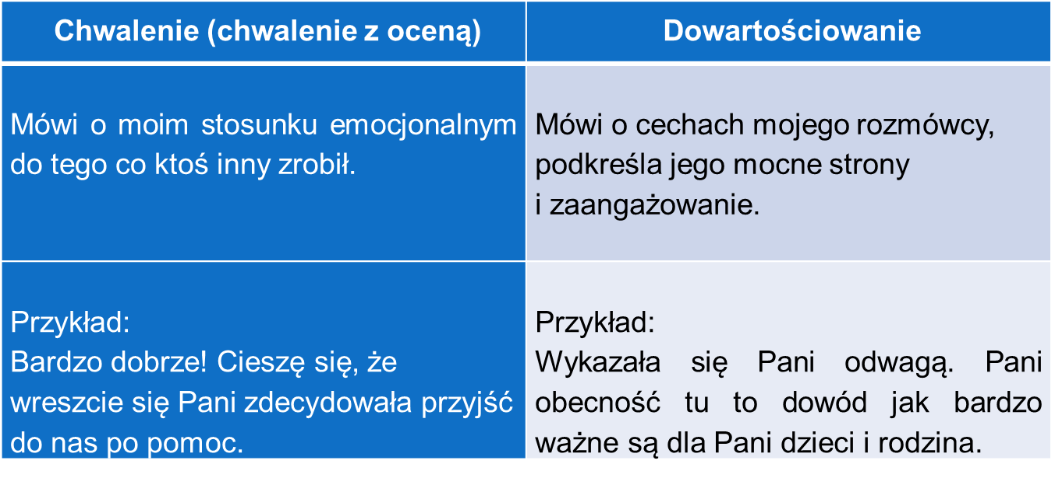
Chwalenie a dowartościowanie

Slide 63
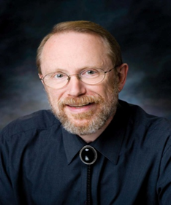
„
„Ludzie są bardziej skłonni spędzać czas z tymi, którzy dostrzegają i dowartościowują ich mocne strony, częściej im ufają, słuchają ich i są z nimi szczerzy”

Slide 64
Jak dowartościowywać?
Koncentrujemy naszą uwagę w pełni na rozmówcy, starając się uważnie słuchać, co ułatwia nam zauważenie prawdziwie mocnych stron naszego rozmówcy.
Dowartościowanie nie jest pochwałą czy komplementem. Kiedy chwalimy, w większości przypadków oczywiście nieświadomie, dajemy sobie jednak prawo do oceniania drugiej osoby, stawiamy siebie wyżej niż naszego rozmówcę, dajemy sobie prawo do poinformowania go o naszej dobrej ocenie dokonanej względem niego.
Dobre dowartościowanie zazwyczaj ma postać wypowiedzi w drugiej osobie i dotyczy czegoś konkretnego, np. konkretnych intencji lub działania.

Slide 65
Przepis na dowartościowywanie
Skoncentruj się na konkretnych zachowaniach, a nie na postawach, decyzjach i celach.
Opisuj zamiast oceniać.
Akcentuj obszary wolne od problemów.
Potraktuj dowartościowanie jako przypisanie rozmówcy cech godnych uwagi.
Pielęgnuj u rozmówców światopogląd oparty na zasobach, a nie na deficytach.

Slide 66
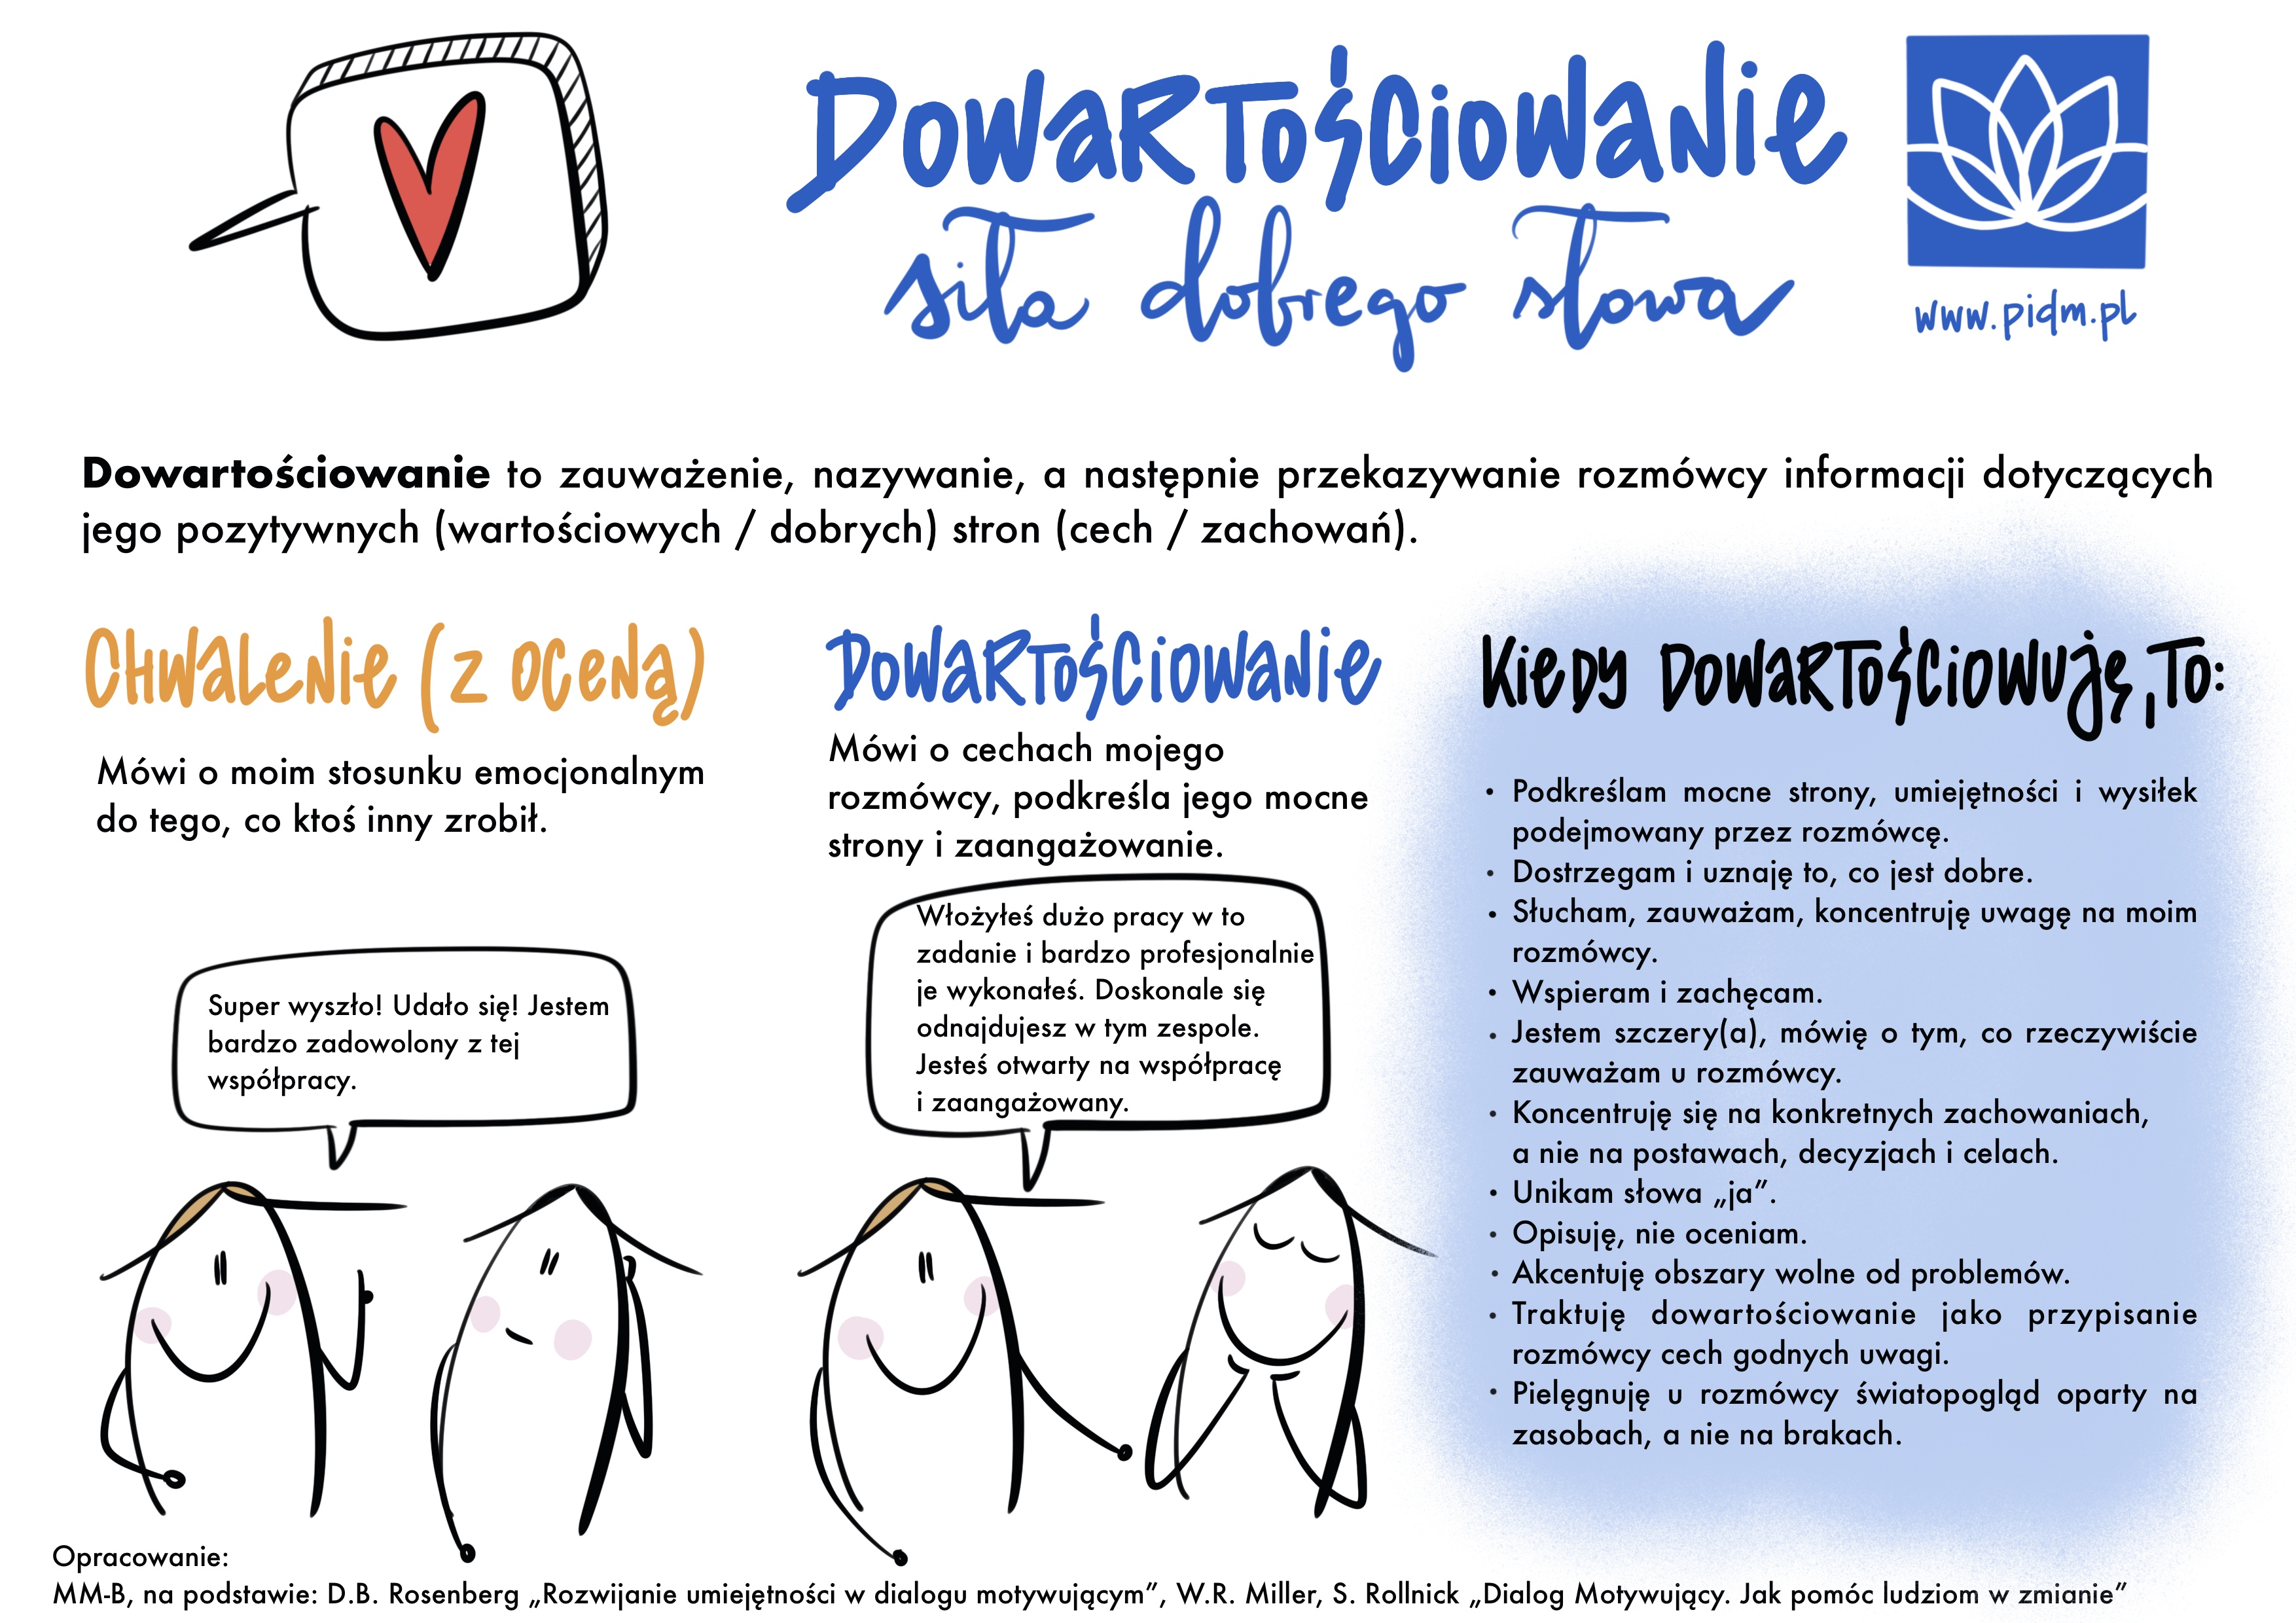

Slide 67

ASK-OFFER-ASK, CZYLI 3 X Z (dawne WDW)
Schemat udzielania informacji - technika WYDOBĄDŹ – DOSTARCZ - WYDOBĄDŹ
W 4 wersji książki występuje w formule:
1) Zapytaj (Ask) 2) Zaproponuj/ Przedstaw (Offer) 3) Zapytaj (Ask)

Slide 68
ZAPYTAJ (WYDOBĄDŹ)
Co sądzisz/wiesz o tym?
Czy chciałbyś dowiedzieć się więcej?
Co chciałbyś jeszcze wiedzieć?
Czy potrzebujesz jeszcze informacji?
Jakich informacji potrzebujesz?
Tu: pytamy o zgodę na udzielenie informacji, rozpoznajemy potrzeby rozmówcy.

Slide 69
ZAPROPONUJ (DOSTARCZ)
Koncentrujemy się na udzieleniu informacji (po uzyskaniu zgody od naszego rozmówcy). Staramy się nie powtarzać tego, co rozmówca już wie, a o czym nam przed chwilą sam powiedział (na etapie: wydobądź). Tu: uzupełnimy braki w wiedzy, wyjaśniamy ewentualne niedopowiedzenia, dzielimy się informacjami/doświadczeniami, które posiadamy na dany temat.
Mówimy w sposób prosty i zrozumiały, akceptujemy sposób reakcji rozmówcy, pamiętając o tym, że może nie zgadzać się z informacjami, które mu przedstawiamy. Dzielimy się wiedzą/informacją nie interpretujemy, co to oznacza dla rozmówcy.

Slide 70
ZAPYTAJ (WYDOBĄDŹ)
Co o tym myślisz?
Czy wydaje Ci się to sensowne?
Zastanawiam się jak teraz to rozumiesz?
Ciekaw jestem jaki będzie twój kolejny krok?
Ustalamy co rozmówca rzeczywiście usłyszał i jak zrozumiał naszą wypowiedź (radę, wymianę informacji).

Slide 71
PORADA
To charakterystyczna, specyficzna wymiana informacji.
Zawarty jest w niej element zmiany, którą sugerujemy (nakazujemy!?) rozmówcy. Najczęściej mówimy wówczas co i jak nasz rozmówca powinien zrobić lub czego unikać UWAGA „nacisk budzi opór”.

Slide 72
Jak udzielać rad zgodnie DM?
Jeśli rozmówca nie poprosił o poradę – zapytajmy o zgodę na jej udzielenie.
Przekazujemy informacje, którymi chcemy się podzielić w sposób prosty, nie zasypując rozmówcy nadmiarem informacji.
Bądźmy uważni na reakcję naszego rozmówcy, pamiętając, że ma prawo nie przyjąć naszej rady.
Doradzając starajmy się przedstawić kilka rozwiązań - jedna konkretna propozycja zachęca do wskazania niedoskonałości tego właśnie rozwiązania.

Slide 73
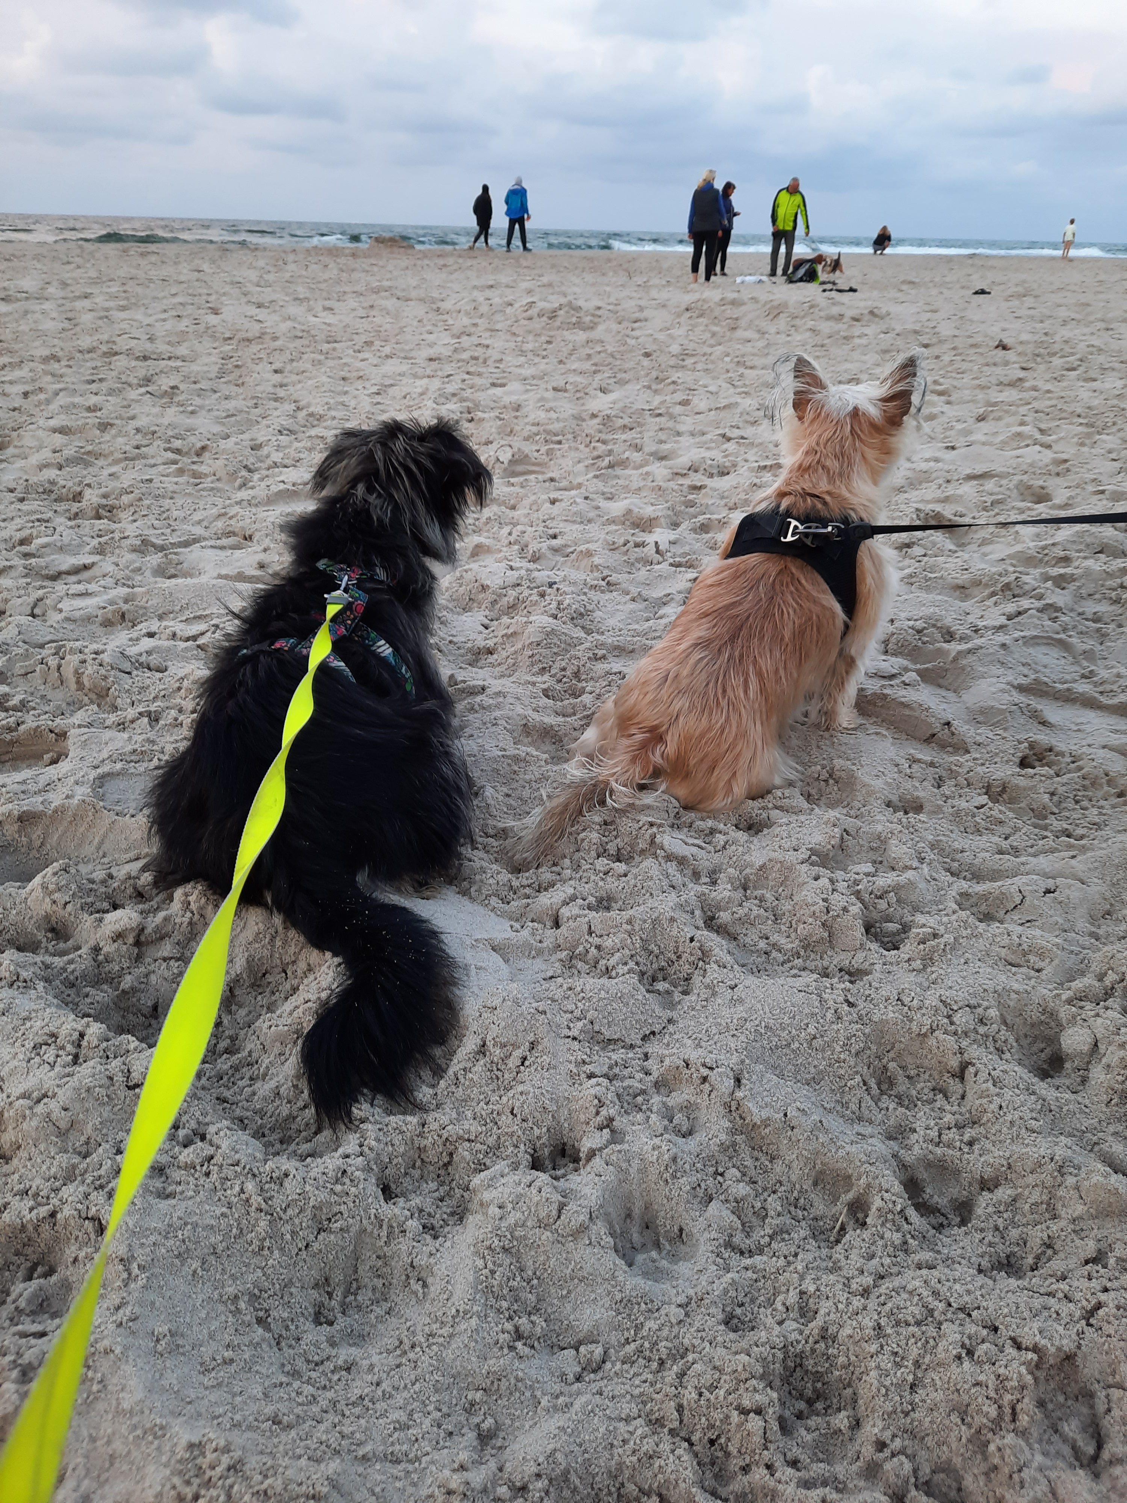
Ukierunkowywanie – pytania do siebie
Jakie są naprawdę cele tej osoby w odniesieniu do zmiany?
Czy moje dążenia nie są inne niż klienta?
Czy pracujemy razem mając wspólne cele?
Czy dobrze rozumiem to o czym mówi klient?
Czy podążamy razem w tym samym kierunku?
Czy wędrówka ta przypomina taniec czy zapasy?

Slide 74
Procesy w DM - Ukierunkowywanie
Polega na znalezieniu co najmniej jednego konkretnego celu lub zamierzonego skutku, które określą kierunek konsultacji.
W procesie wspólnego poszukiwania kierunku, uzgadniania przedmiotu uwagi ważne są: 1. Priorytety rozmówcy (np. chęć odzyskania opieki nad dzieckiem, zerwanie z hazardem), 2. Ograniczenia (np. długi, brak mieszkania, stałej pracy, sprawy karne), 3. Wiedza i doświadczenie praktyka/terapeuty (co może wiązać się, mieć wpływ, wspierać/utrudniać cel założony przez rozmówcę – impulsywność, uzależnienie od alkoholu itp.)
To ciągły proces poszukiwania i podtrzymywania kierunku.
To rozmówca decyduje, czy i jak dążyć do zmiany.
Ukierunkowywanie przygotowuje grunt do późniejszego wywoływania i planowania.

Slide 75
Pytania w ukierunkowywaniu
Pytania otwarte:
„O czym chciałby Pan dziś porozmawiać?”
„Co Panią dziś sprowadza?”
„Jakie jeszcze problemy chciał(a)by Pan(i) poruszyć?”
„Od czego chce Pan(i) zacząć?”
Pytanie o zgodę na poruszenie innych tematów:
„Czy zgodził(a)by się Pan(i) żebyśmy w którymś momencie porozmawiali również o………..?”

Slide 76
Odzwierciedlenia ukierunkowujące
Priorytety rozmówcy obejmują nie tylko listę celów zmiany ale też nadzieje, oczekiwania i troski.
Odwierciedlenia mogą skupić się na wyrażeniu zrozumienia (empatii), ale mogą też strategicznie ukierunkowywać na język i cel zmiany. Palenie trawy tylko mnie odpręża. Nie wiem dlaczego wciąż mnie naciskasz, żebym zrezygnował
Okazanie zrozumienia: Palenie trawki jest dla ciebie sposobem na poradzenie sobie ze stresem i zrelaksowanie się.
Odzwierciedlenie ukierunkowujące na zmianę: Poszukujesz skutecznych sposobów radzenia sobie ze stresem. (otwiera drogę do eksplorowania innych sposobów poradzenia sobie ze stresem, bez oceniania i naciskania).

Slide 77
Trzy źródła ukierunkowania
Rozmówca. Osoba szukająca pomocy ma jasno określony cel zmiany, która chce osiągnąć i trafia do osoby, która jest kompetentna i jest gotowa udzielić pomocy w osiągnięciu tego właśnie celu.
Instytucja: Kierunek jest uwarunkowany i ograniczony funkcją instytucji. Osoba trafiająca do takiej instytucji może jednak nie do końca orientować się w przedmiocie ich działania, mieć trudności z zaakceptowaniem procedur w nich obowiązujących lub po prostu tkwić w ambiwalencji dotyczącej przedmiotu zmiany.
Tu też jest miejsce na wybór i autonomię!
Specjalista: wiedza i doświadczenie kliniczne.
Osoby poszukujące pomocy u specjalistów nie zawsze dostrzegają związek pomiędzy ich problemami, a źródłami tych problemów. Kiedy je widzą, nie zawsze akceptują konieczność podjęcia zmian, które usuną te źródła lub mają wątpliwości, co do priorytetów dot. koniecznych zmian. Rolą osoby pomagającej może być pomoc w dostrzeżeniu tych zależności i wzmocnieniu motywacji do zmiany.
Pomagaj dostrzec kierunek, ale nie wyznaczaj go za rozmówcę! Uszanuj, jeśli chce iść inną drogą albo nie jest jeszcze gotowy.

Slide 78
Trzy scenariusze ukierunkowywania
Jasny kierunek – „Wiem dokąd zmierzamy, kierunek jest jasny.”
Różne kierunki do wyboru – „Jest kilka możliwości i musimy podjąć decyzję.” Mapowanie
Niejasny kierunek – „Kierunek jest niejasny i musimy dokonać eksploracji.” Orientowanie

Slide 79
Cele i wartości
Poznanie ich jest podstawą poznania osoby.
Zrozumienie, co dana osoba uważa za ważne, pozwala zrozumieć, co ją motywuje.
Pełni kluczową rolę w DM – umożliwia dostrzeżenie rozbieżności między tym, co dana osoba ceni a jej działaniami.
Konfrontacja, ale nie z druga osoba lecz z samym sobą.
We wspierającym i dowartościowujący środowisku, bez zagrożenia oceną i krytyką, ludzie mogą stawić czoła niezgodności własnych zachowań z wartościami, które cenią.

Slide 80
Ku pamięci…
Kluczowym celem DM jest zwiększanie wewnętrznej motywacji do zmiany, czyli takiej która wyrasta z celów i wartości człowieka, a nie z zewnętrznych źródeł takich jak cudza perswazja, nakłanianie lub przymuszanie osoby do zmiany.”
Motivational Interviewing in the Treatment of Psychological Problems, polskie wydanie pt. Dialog motywujący w terapii problemów psychologicznych, red.: H. Arkowitz, W. Miller, S. Rollnick, Wydawnictwo Uniwersytetu Jagiellońskiego, 2017

Slide 81
Gdzie uczyć się DIALOGU MOTYWUJĄCEGO?
STUDIUM DIALOGU MOTYWUJĄCEGO
Polskiego Instytutu Dialogu Motywującego (PIDM)
www.pidm.pl
6 dwudniowych łączeń on-line,
na platformie Zoom,
certyfikat PRAKTYKA DM lub TERAPEUTY MOTYWUJĄCEGO,
ZAPISY: szkolenia@pidm.pl; tel. 535 524 733 szczegóły na stronie: www.pidm.pl
Obecnie trwa nabór na:
edycja nr 30 – zajęcia: SOBOTY I NIEDZIELE – pierwsze łączenie w dniu 08.03.2025r. edycja nr 31 – zajęcia: CZWARTKI I PIĄTKI – pierwsze łączenie w dniu 13.03.2025r.

Slide 82

Gdzie uczyć się STREETWORKINGU?
Dla kogo?
Dla już pracujących STREETWORKERÓW i dla tych, którzy chcą dopiero zacząć.
Kiedy?
Marzec – czerwiec 2025r. Gdzie? Katowice
Zapisy:
szkolenia@pidm.pl / tel. 535 524 733
Zajęcia odbywają się stacjonarnie. W ramach szkoły zapraszamy Was do Katowic, do udziału w pięciu dwudniowych zjazdach. Każdego dnia szkoleniowego zajęcia zaczynają się o godz. 9.00, a kończą o 16.30.

Slide 83

PODSUMOWANIE WEBINARU
1) Przygotujcie kartę i długopis.
2) Na kolejnych slajdach będą wyświetlane pytania i możliwe odpowiedzi.
3) Zapisujcie odpowiedzi w pisząc numer pytania i literkę prawidłowej odpowiedzi np. „1b”
4) Pytań jest 10.
5) Na ostatnim slajdzie zostaną wyświetlone prawidłowe odpowiedzi, otrzymacie prezentacje po zajęciach, więc spokojnie będziecie mogli sprawdzić jak Wam poszło ☺
Zapraszam. Bądźcie UWAŻNI!

Slide 84
1) „Z jednej strony uważa Pan, że psycholog przesadza, a z drugiej strony martwią Pana niektóre zachowania córki.”
To przykład odzwierciedlenia:
A) dwustronnego,
B) prostego,
C) wzmocnionego.

Slide 85
2) Jaki jest cel stosowania DIALOGU MOTYWUJĄCEGO (DM)?
A) Celem stosowania DM jest skuteczne towarzyszenie rozmówcy w rozwiązaniu ambiwalencji oraz zwiększenie jego własnej motywacji do zmiany.
B) Celem jest nakłonienie rozmówcy do zmian zachowania.
C) Celem jest zbadanie jakie motywacje ma rozmówca i wskazanie najmocniejszej motywacji.

Slide 86
3) Czym są odzwierciedlenia proste?
A) To zwykłe powtórzenie, które przekazują rozumienie, zwykle dodają niewiele lub nic do tego, co powiedziała osoba. Powtarzają lub nieco przeformułowują wypowiedź.
B) Prostym językiem opisują to co powiedział rozmówca dodając do wypowiedzi próbę odgadnięcia emocji rozmówcy.
C) Opisują najprostszy wątek, który wybrzmiał w wypowiedzi rozmówcy rozbudowując go.

Slide 87
4) Czym jest DIALOG MOTYWUJĄCY (DM)?
A) DM to określony sposób prowadzenia rozmowy, tak aby to rozmówca, a nie prowadzący rozmowę wypowiadał argumenty za zmianą.
B) DM pozwala na swobodne przekazanie rozmówcy koncepcji rozwiązania problemu opracowanego przez prowadzącego rozmowę.
C) DM to rozmowa, która każdorazowo kończy się wypracowaniem planu zmiany.

Slide 88
5) Co jest istotą odzwierciedlającego słuchania?
A) próba odszyfrowania co rozmówca miał na myśli,
B) skoncentrowanie się na powtarzanych przez rozmówcę, często odzwierciedlanych zdaniach/sformułowaniach,
C) zauważenie wypowiedzi będących kontynuacją czyli odzwierciedleniem wcześniejszych wypowiedzi rozmówcy.

Slide 89
6) Co składa się na narzędzia DM OARS („wiosła”)?
A) pytania otwarte/otwierające, dowartościowania, podsumowania, plan zmiany,
B) pytania otwarte/otwierające, dowartościowania, odzwierciedlenia, podsumowania,
C) cel zmiany, dowartościowania, odzwierciedlenia, podsumowania.

Slide 90
7) Odzwierciedlenie wzmocnione:
A) wzmacnia zrozumienie treści poprzez prowadzącego rozmowę,
B) polega na przekazaniu informacji zwrotnej przez prowadzącego rozmowę wzmocnionym głosem, oczywiście po wcześniejszym zapytaniu o zgodę,
C) wzmacnia siłę stwierdzenia rozmówcy, zwiększając intensywność lub pewność wypowiedzianych przez niego słów.

Slide 91
8) Jaka jest FUNKCJA ODZWIERCIEDLENIA?
A) Próba odkodowania treści, którą nasz rozmówca zawarł w swojej wypowiedzi, poprzez wypowiedziane słowa.
B) Próba odkodowania treści, którą nasz rozmówca zawarł w swojej wypowiedzi poprzez emocje i sposób wypowiedzi.
C) Próba odkodowania treści, którą nasz rozmówca zawarł w swojej wypowiedzi, nie tylko poprzez wypowiedziane słowa, ale też poprzez emocje, sposób wypowiedzi i jej kontekst.

Slide 92
9) Możliwe źródła ukierunkowania w DM to:
A) Wyłącznie sam rozmówca; w DM przede wszystkim podążamy za rozmówcą.
B) Rozmówca, instytucja, specjalista: (wiedza i doświadczenie kliniczne).
C) Tylko specjalista wyznacza kierunek, pod warunkiem uzyskania zgody rozmówcy.

Slide 93
10) Praca w oparciu o cele i wartości:
A) pozwala na konfrontację, ale nie z druga osobą lecz z samym sobą,
B) konfrontuje rozmówcę z prowadzącym rozmowę.

Slide 94

PRAWIDŁOWE ODPOWIEDZI
1 A
2 A
3 A
4 A
5 A
6 B
7 C
8 C
9 B
10 A

Slide 95
DZIĘKUJĘ ZA UWAGĘ ☺
prowadziła: s. ANNA BAŁCHAN SMI
e-mail: a.balchan@po-moc.pl Polski Instytut Dialogu Motywującego (PIDM)
e-mail: sekretariat@pidm.pl
tel. 535 524 733

